Slide 1




Bài 23: Biết nhận lỗi

Slide 2






Khởi động

Slide 3

Cái bình hoa
Hồi ấy, Vô-va mới lên 8 tuổi, rất hay đùa nghịch. Một hôm Vô-va theo mẹ đến chơi nhà cô. Ở nhà cô có rất nhiều trẻ cùng Vô-va chơi đùa vui vẻ. Vô-va vô ý xô vào bàn, làm bình hoa rơi xuống đất.
Khi nghe tiếng "choang", cô chạy vào. Thấy bình đã vỡ, cô hỏi các cháu:
- Cháu nào đánh vỡ bình hoa?
Các cháu đều nói:
- Không phải cháu, không phải cháu!
Ba tháng trôi qua, ko còn ai nhớ đến chuyện cái bình hoa vỡ. Một đêm, thấy Vô-va vẫn còn thao thức, mẹ liền hỏi:
- Sao con chưa ngủ?
Vô-va oà lên khóc và kể hết chuyện cho mẹ nghe. Mẹ an ủi Vô-va:
- Ngày mai, con viết thư và nhận lỗi với cô. Cô sẽ tha thứ cho.
Mấy ngày sau, Vô-va nhận được thư của cô. Cô viết: "Biết tự nhận lỗi, cháu là đứa bé ngoan".
(Phỏng theo Kể chuyện Lê-nin)

Slide 4
Cái bình hoa
Hồi ấy, Vô-va mới lên 8 tuổi, rất hay đùa nghịch. Một hôm Vô-va theo mẹ đến chơi nhà cô. Ở nhà cô có rất nhiều trẻ cùng Vô-va chơi đùa vui vẻ. Vô-va vô ý xô vào bàn, làm bình hoa rơi xuống đất.
Khi nghe tiếng "choang", cô chạy vào. Thấy bình đã vỡ, cô hỏi các cháu:
- Cháu nào đánh vỡ bình hoa?
Các cháu đều nói:
- Không phải cháu, không phải cháu!
Ba tháng trôi qua, ko còn ai nhớ đến chuyện cái bình hoa vỡ. Một đêm, thấy Vô-va vẫn còn thao thức, mẹ liền hỏi:
- Sao con chưa ngủ?
Vô-va oà lên khóc và kể hết chuyện cho mẹ nghe. Mẹ an ủi Vô-va:
- Ngày mai, con viết thư và nhận lỗi với cô. Cô sẽ tha thứ cho.
Mấy ngày sau, Vô-va nhận được thư của cô. Cô viết: "Biết tự nhận lỗi, cháu là đứa bé ngoan".
(Phỏng theo Kể chuyện Lê-nin)

Slide 5
Cái bình hoa
Hồi ấy, Vô-va mới lên 8 tuổi, rất hay đùa nghịch. Một hôm Vô-va theo mẹ đến chơi nhà cô. Ở nhà cô có rất nhiều trẻ cùng Vô-va chơi đùa vui vẻ. Vô-va vô ý xô vào bàn, làm bình hoa rơi xuống đất.
Khi nghe tiếng "choang", cô chạy vào. Thấy bình đã vỡ, cô hỏi các cháu:
- Cháu nào đánh vỡ bình hoa?
Các cháu đều nói:
- Không phải cháu, không phải cháu!
Ba tháng trôi qua, ko còn ai nhớ đến chuyện cái bình hoa vỡ. Một đêm, thấy Vô-va vẫn còn thao thức, mẹ liền hỏi:
- Sao con chưa ngủ?
Vô-va oà lên khóc và kể hết chuyện cho mẹ nghe. Mẹ an ủi Vô-va:
- Ngày mai, con viết thư và nhận lỗi với cô. Cô sẽ tha thứ cho.
Mấy ngày sau, Vô-va nhận được thư của cô. Cô viết: "Biết tự nhận lỗi, cháu là đứa bé ngoan".
(Phỏng theo Kể chuyện Lê-nin)

Slide 6


Slide 7
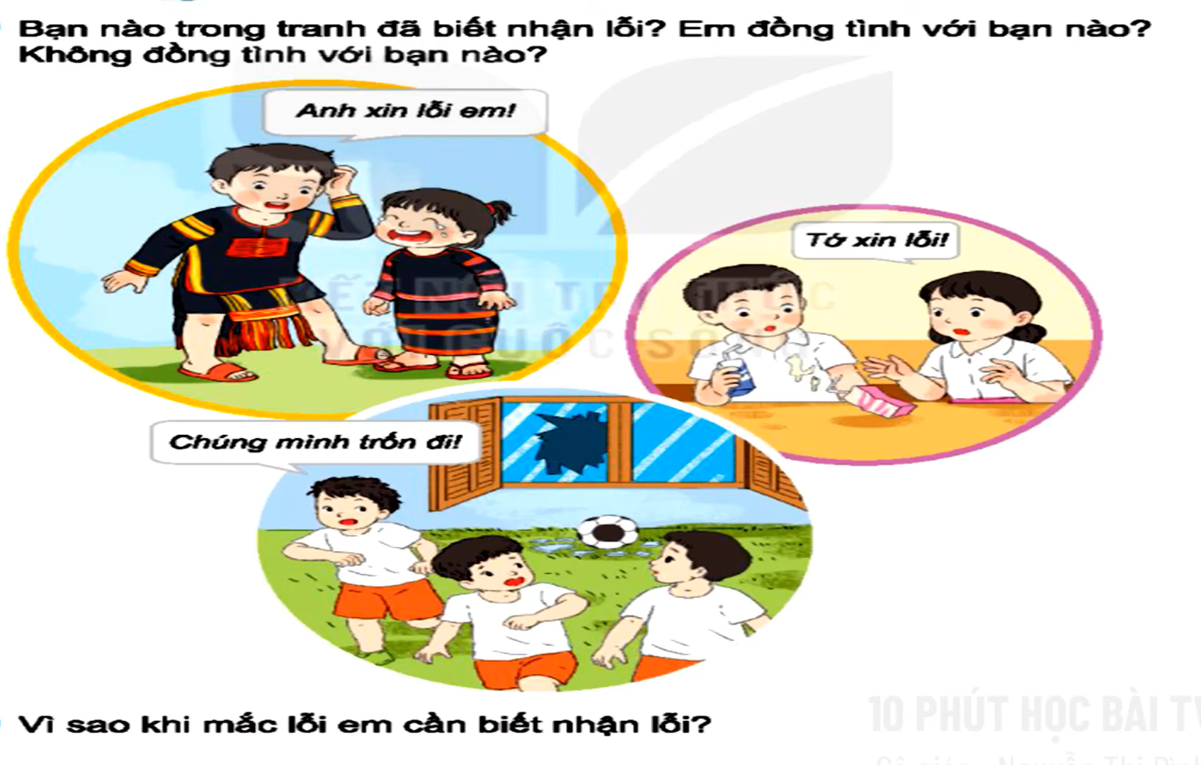

Slide 8
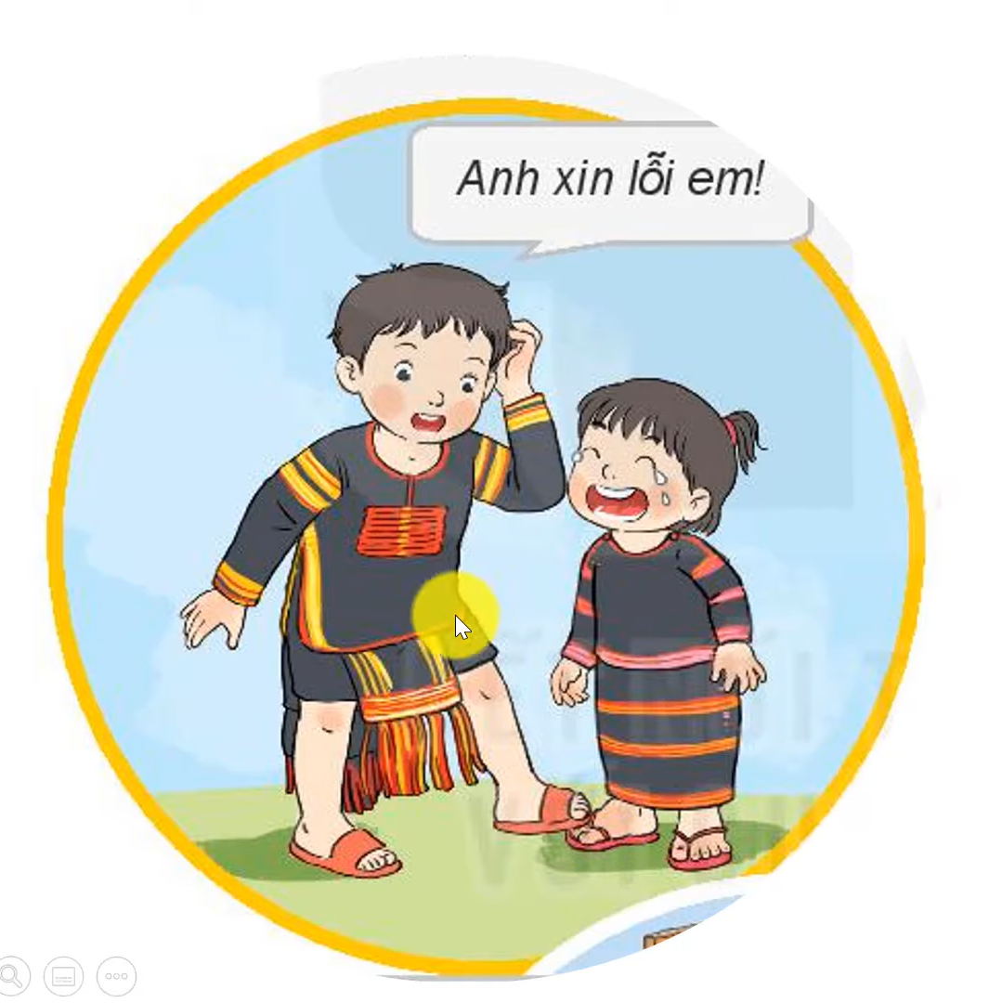

Slide 9
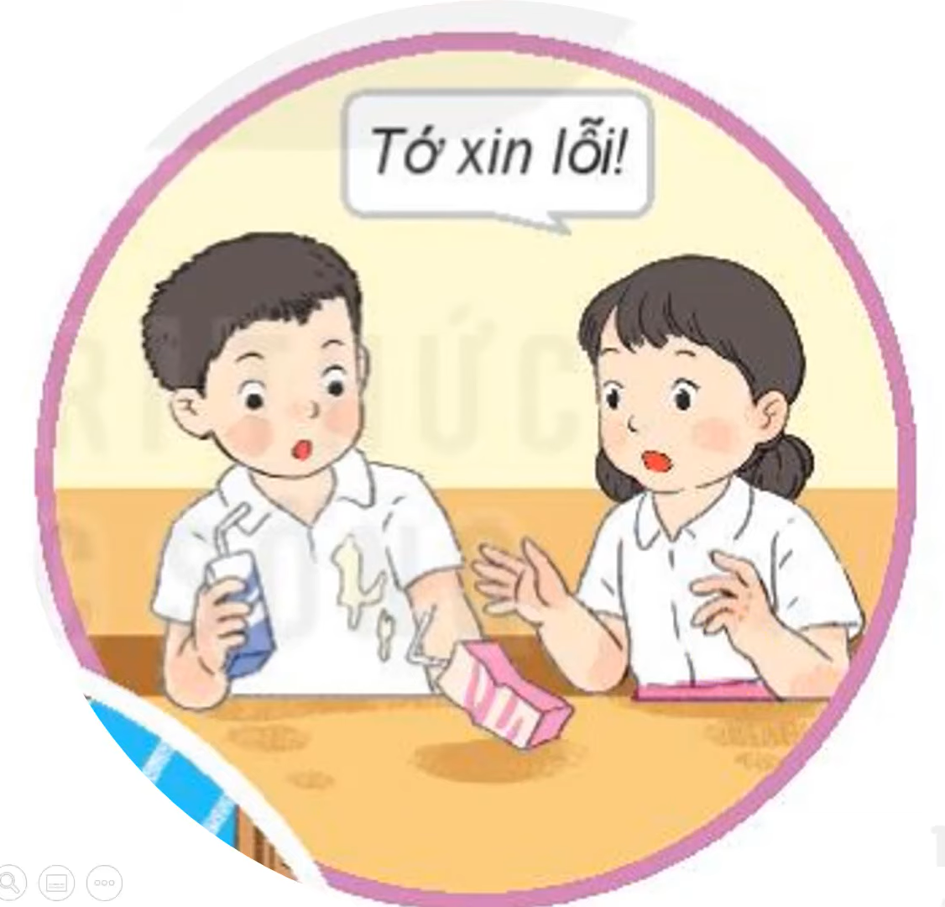

Slide 10
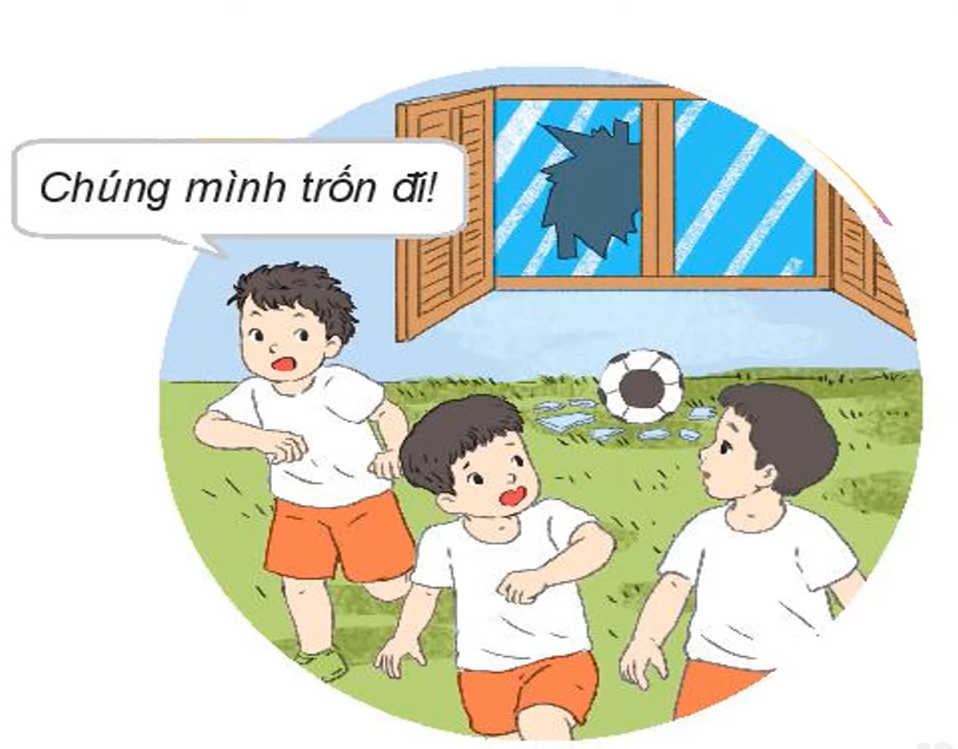

Slide 11
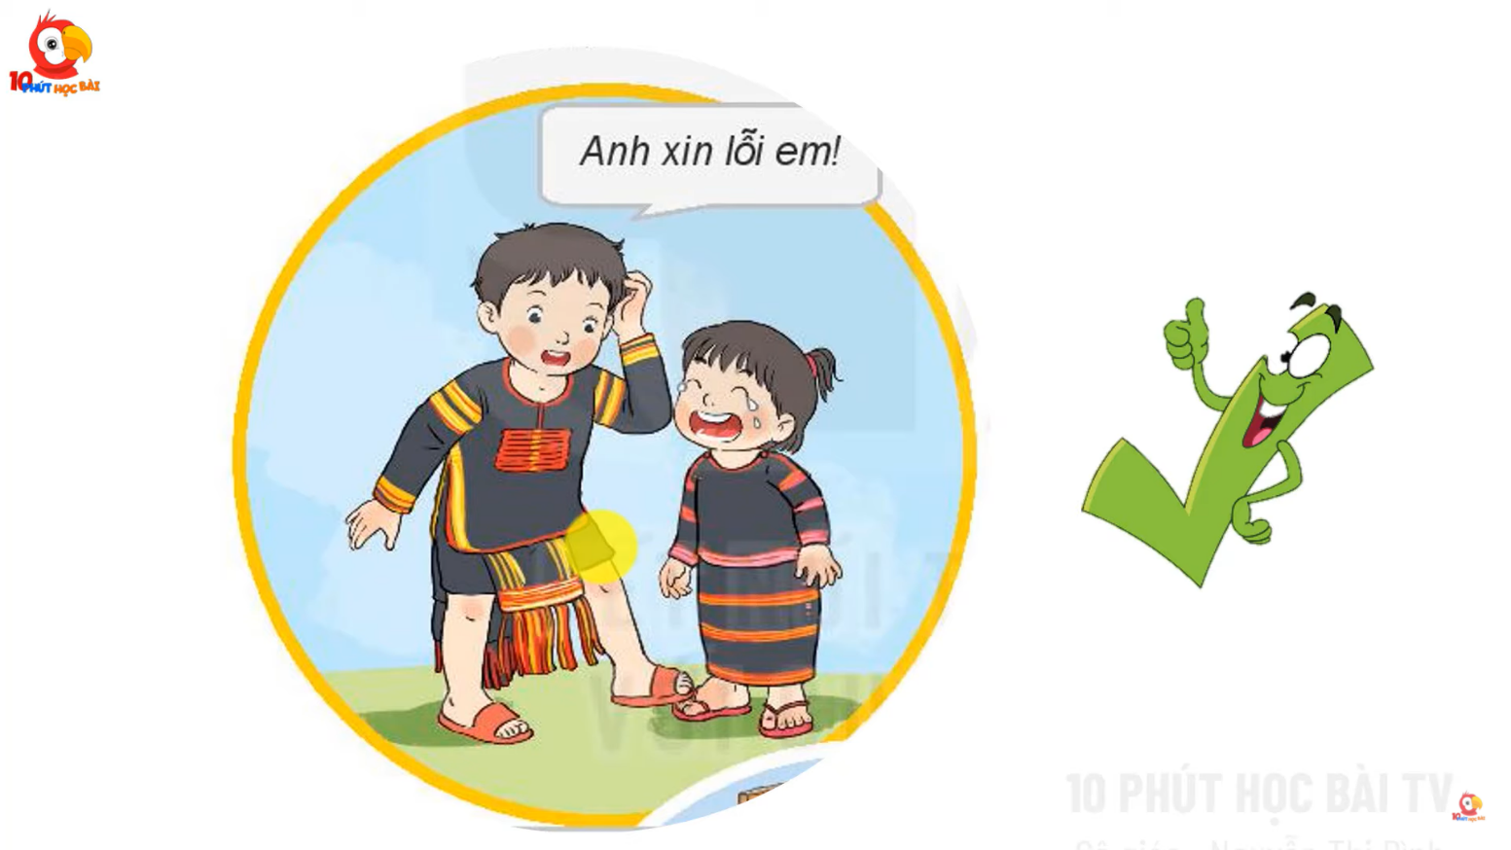
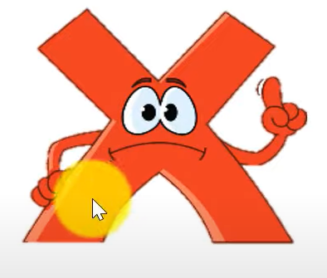

Slide 13
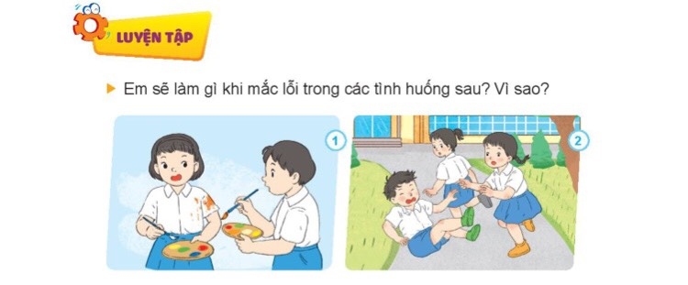
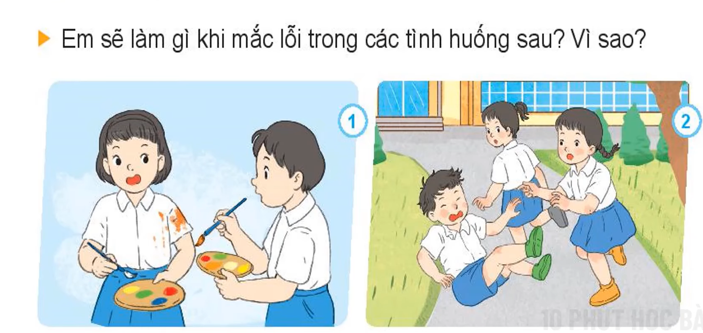

Slide 16
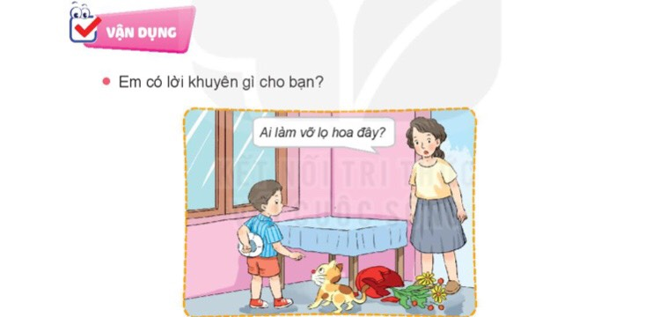
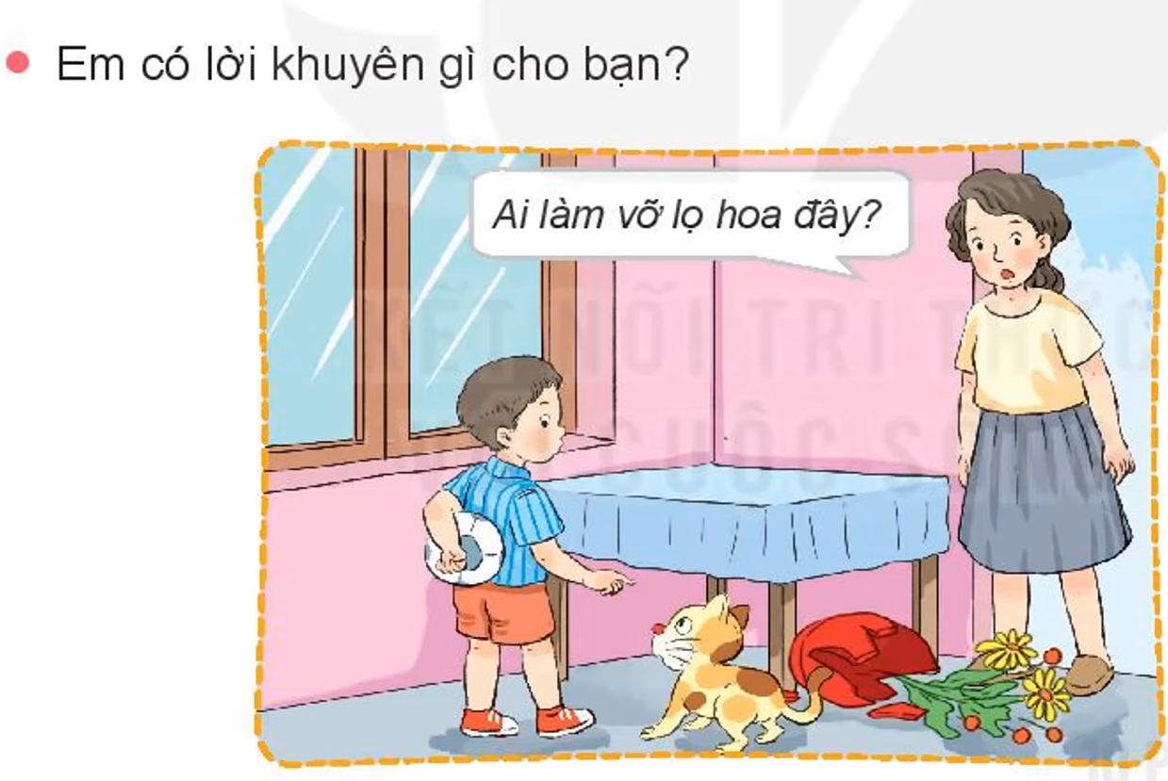

Slide 17
Em nên thành thật nhận lỗi và khoanh tay xin lỗi mẹ: “Mẹ ơi, con xin lỗi mẹ ạ! Con lỡ đá bóng vào bình hoa nên bị rơi ạ!”

Slide 18

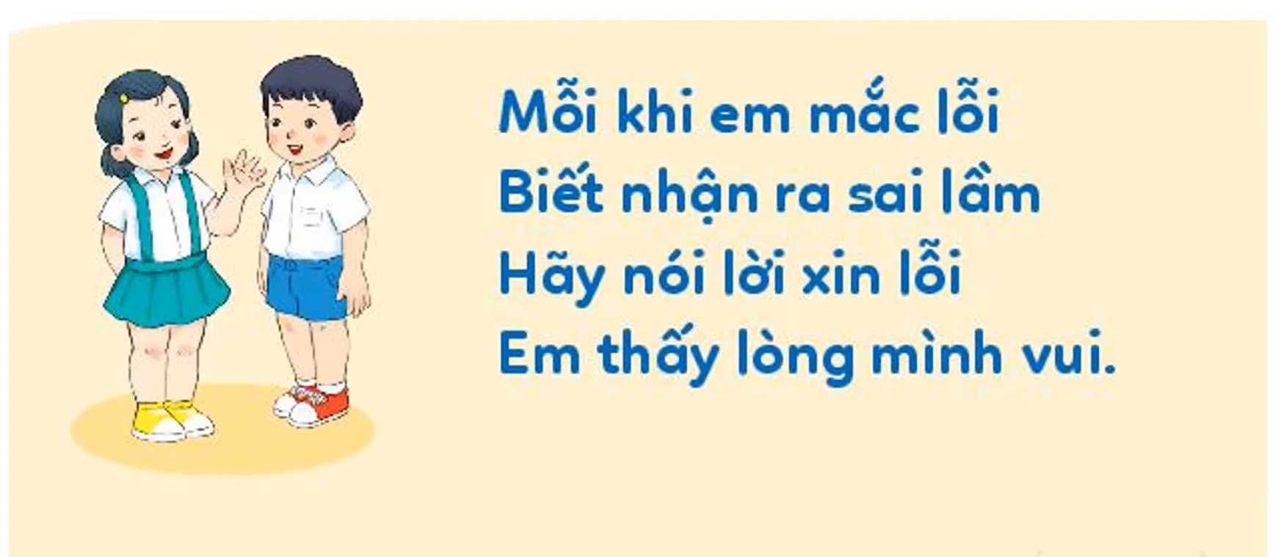

Slide 19

Hoạt động tiếp nối
Chuẩn bị bài 24: Phòng, tránh tai nạn giao thông

